Slide 1
Skin Lesion Segmentation (皮膚癌細胞分割)
作者：李育誠
學號 : m10902121

Slide 2
題目定義以及假設
皮膚病變分割是輔助醫生及病理學家的皮膚診斷系統，由於皮膚病變的外觀和大小差異很大，如何提高分割的準確率使病理學家減少標記的時間是此項研究最主要的目標。而卷積神經網路(Convolutional Neural Network)是近期無論在影像或是在語音處理上新穎的深度學習方法。此方法相較一般影像常用的影像處理有著更強的擷取特徵的能力，由此提高準確率。本研究將以皮膚癌的公開資料集International Skin Imaging Collaboration (ISIC)Skin Lesion Challenge Datasets 作為評比標準。

Slide 3
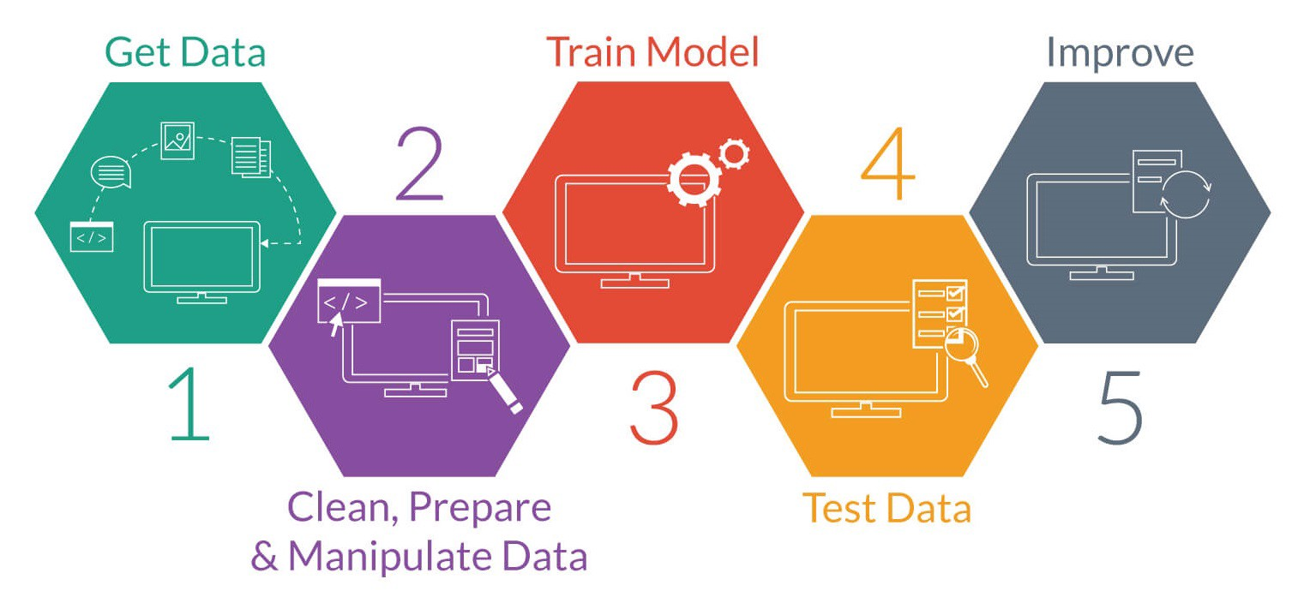
系統總流程
訓練資料集
選擇validation分數最高的作為test資料使用
計算並且視覺化測試資料集

Slide 4
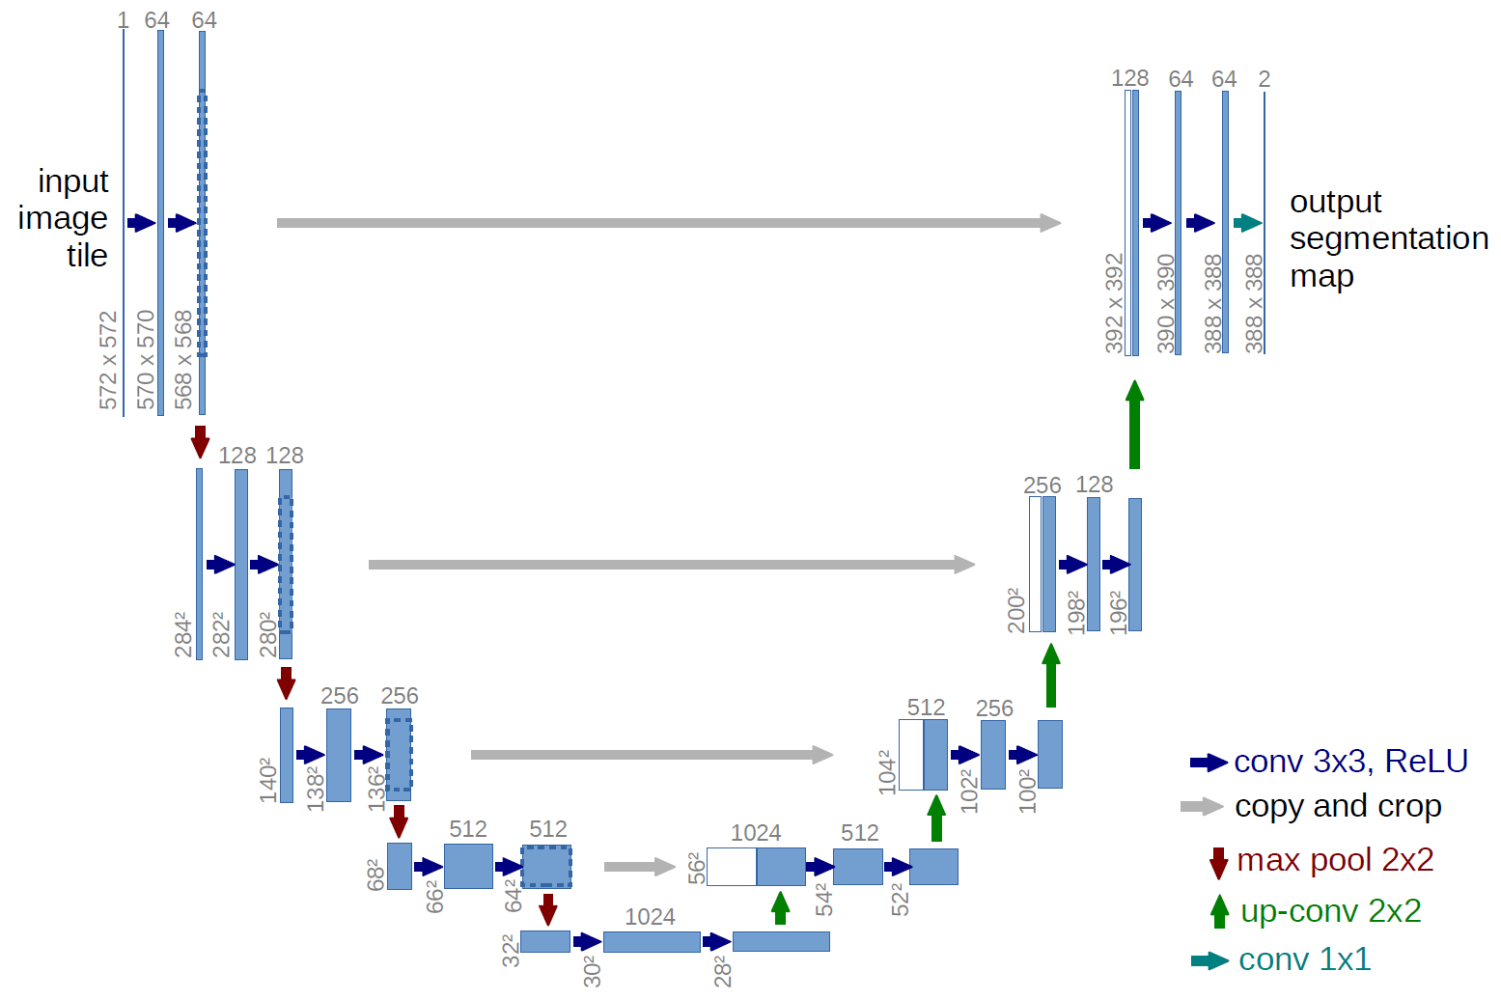
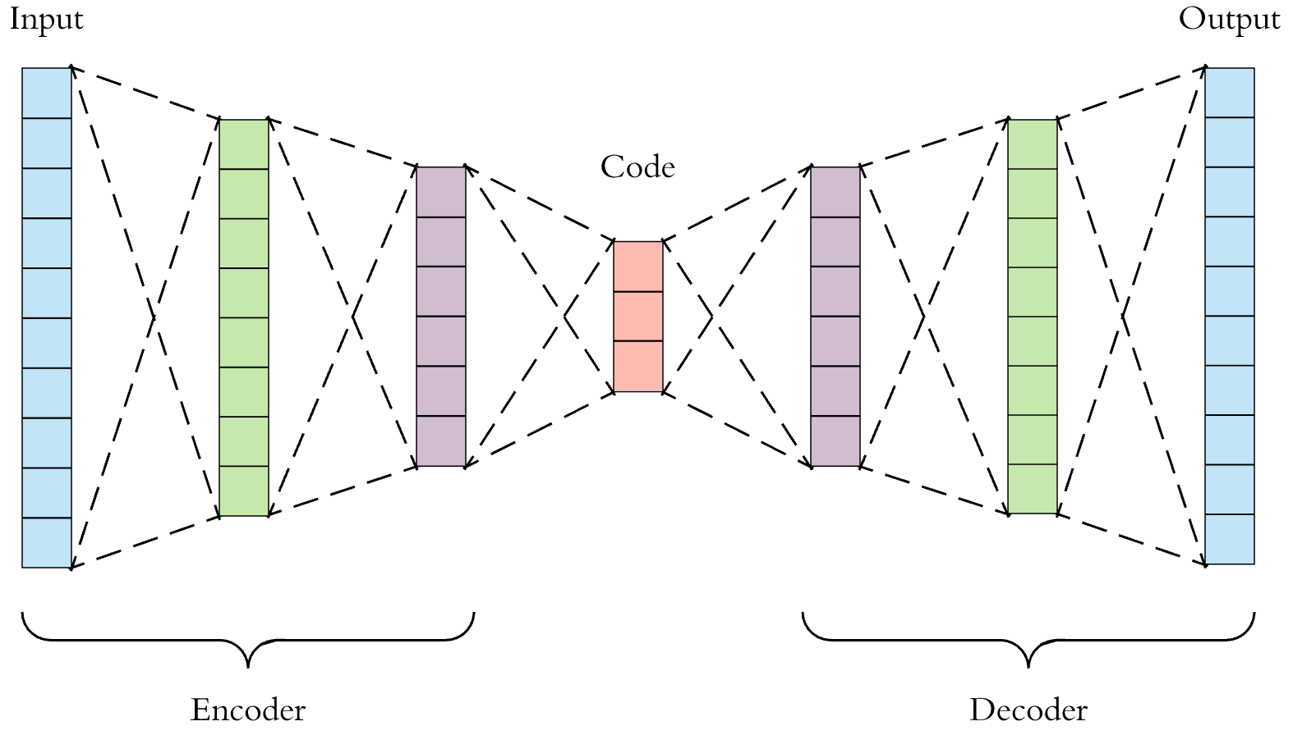
細部流程說明 Unet
AutoEncoder 示意圖
Unet 系統架構圖

Slide 5
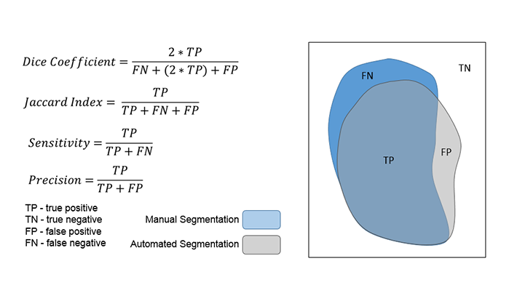
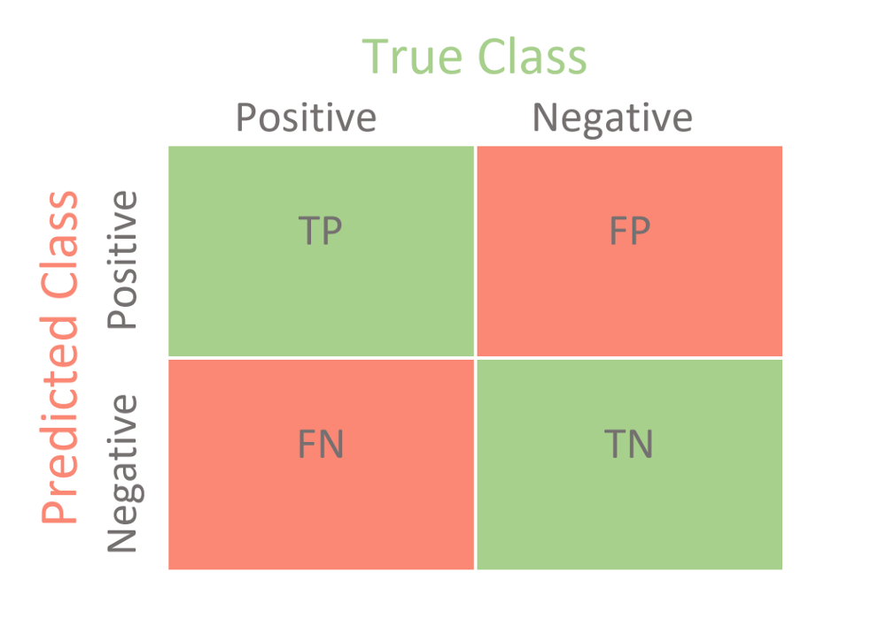
細部流程說明 f1-score, Jaccard index
Confusion Matrix

Slide 6
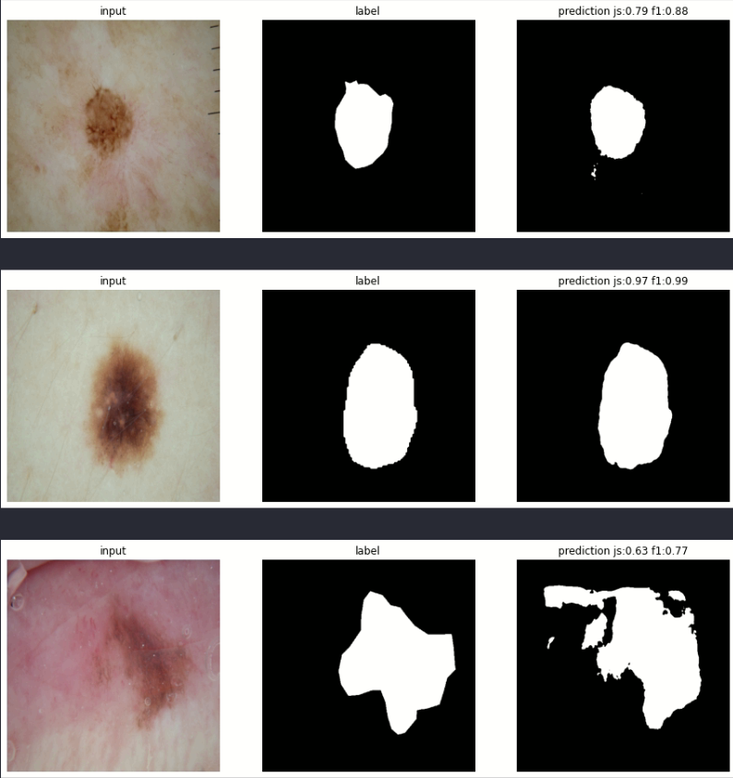
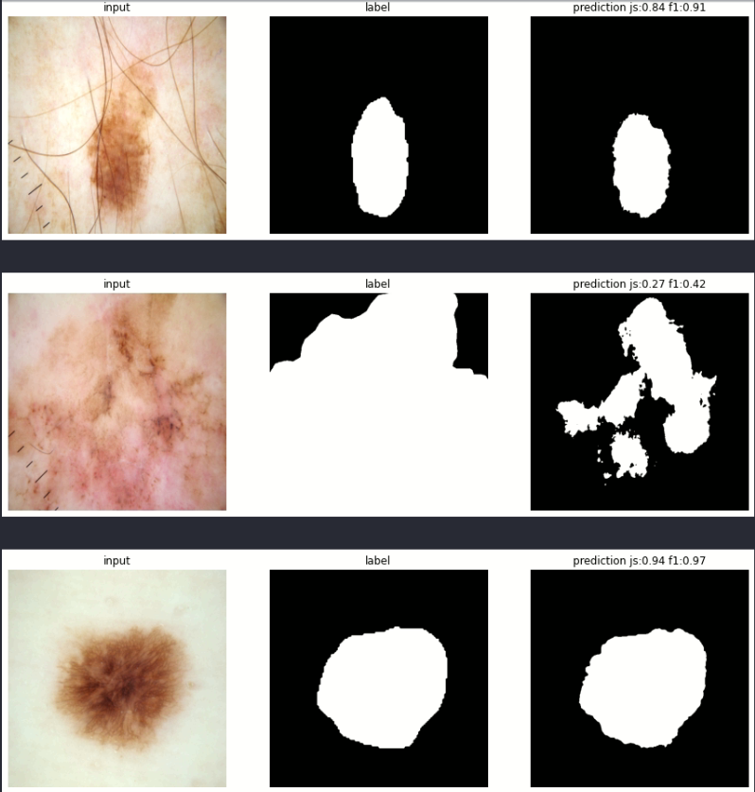
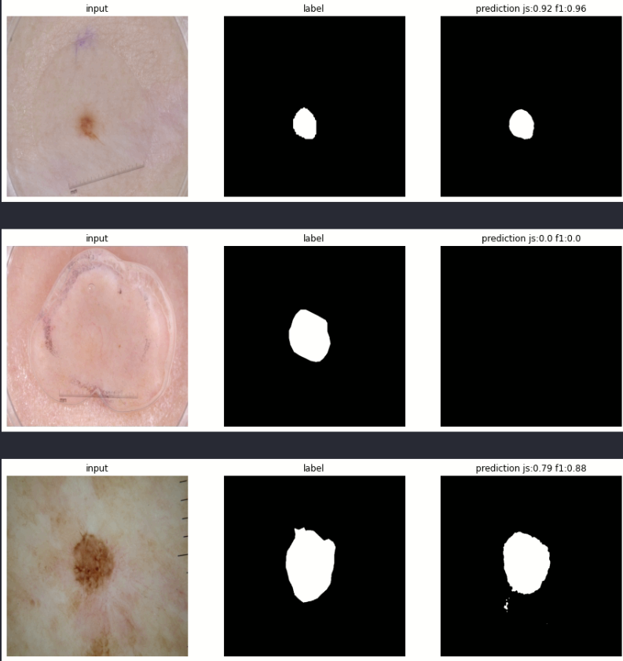
實驗結果及討論(正確及錯誤的範例)
訓練 200 epochs，選取第 65 epoch 的訓練權重。

Slide 7
結論(含系統正確率)
模型評估標準：
f1:0.7860754682368963 / js:0.6911077217805999
Unet 是一種常見的醫學影像分割方法，如果採用transfer learning 以及資料擴增的方式也許可以增加訓練的準確度。未來將會嘗試以相關論文探討的方式進行實驗。AutoEncoder 在近期機器視覺上面被廣泛應用，在於它有階層式的 Feature Maps 架構，這次作業在許多影像前處理以及模型的複雜度上面都還有待改善的空間。

